Slide 1
Атестація робочих місць за умовами праці та етапи її проведення
Атестація робочих місць за умовами праці проводиться у роботодавців, в яких технологічний процес, використовуване обладнання, сировина та матеріали є потенційними джерелами шкідливих і небезпечних виробничих факторів, що можуть несприятливо впливати на стан здоров’я працюючих, а також на їхніх нащадків як тепер, так і в майбутньому.
Основні нормативно-правові акти: 1) Порядок проведення атестації робочих місць за умовами праці, затверджений постановою Кабінету Міністрів України від 01.08.1992 № 442;
2) постанова Мінпраці та Головного санітарного лікаря України від 01.09.1992 № 41 «Методичні рекомендації для проведення атестації робочих місць за умовами праці»;
3) Перелік виробництв, цехів, професій і посад із шкідливими умовами праці, робота в яких дає право на скорочену тривалість робочого тижня, затверджений постановою Кабінету Міністрів України від 21.02.2001 № 163;
4) Списки виробництв, робіт, цехів, професій і посад, зайнятість працівників в яких дає право на щорічні додаткові відпустки за роботу із шкідливими і важкими умовами праці та за особливий характер праці, затверджені постановою Кабінету Міністрів України від 17.11.1997 № 1290;
5) Показники та критерії умов праці, за якими надаватимуться щорічні додаткові відпустки працівникам, зайнятих на роботах пов’язаних з негативним впливом на здоров’я шкідливих виробничих факторів, затверджені наказом Міністерства охорони здоров’я та Міністерства праці та соціальної політики України від 31.12.1997 року № 383/55, зареєстрованим в Міністерстві юстиції України 28.01.1998 № 50/2490;
6) Порядок застосування Списків виробництв, робіт, цехів, професій і посад, зайнятість працівників в яких дає право на щорічні додаткові відпустки за роботу із шкідливими і важкими умовами праці та за особливий характер праці, затверджений наказом Міністерства праці та соціальної політики України від 30.01.1998 № 16 та зареєстрований в Міністерстві юстиції України 30.01.1998 за № 57/2497;
7) Порядок застосування Списків № 1 і № 2 виробництв, робіт, професій, посад і показників при обчисленні стажу роботи, що дає право на пенсію за віком на пільгових умовах, затверджений наказом Міністерства праці та соціальної політики України від 18.11.2005 № 383, зареєстрованим в Міністерстві юстиції України 01.12.2005 за № 1451/11731.
8) Державнi санітарні норми та правила «Гігієнічна класифікація праці за показниками шкідливості та небезпечності факторів виробничого середовища, важкості та напруженості трудового процесу», затвердженими наказом Міністерства охорони здоров’я України від 08.04.2014 № 248 та зареєстрованим в Міністерстві юстиції України 06.05.2014 за № 472/25249

Slide 2
Етапи проведення атестації робочих місць за умовами праці
1) установлення факторів і причин виникнення несприятливих умов праці;
2) санітарно-гігієнічне дослідження факторів виробничого середовища, важкості й напруженості трудового процесу на робочому місці;
3) комплексну оцінку факторів виробничого середовища і характеру праці на відповідальність їхніх характеристик стандартам безпеки праці, будівельним та санітарним нормам і правилам;
4) установлення ступеня шкідливості й небезпечності праці та її характеру за гігієнічною класифікацією;
5) обґрунтування віднесення робочого місця до категорії із шкідливими (особливо шкідливими), важкими (особливо важкими) умовами праці;
6) визначення (підтвердження) права працівників на пільгове пенсійне забезпечення за роботу у несприятливих умовах;
7) складання переліку робочих місць, виробництв, професій та посад з пільговим пенсійним забезпеченням працівників;
8) аналіз реалізації технічних і організаційних заходів, спрямованих на оптимізацію рівня гігієни, характеру і безпеки праці.

Slide 3
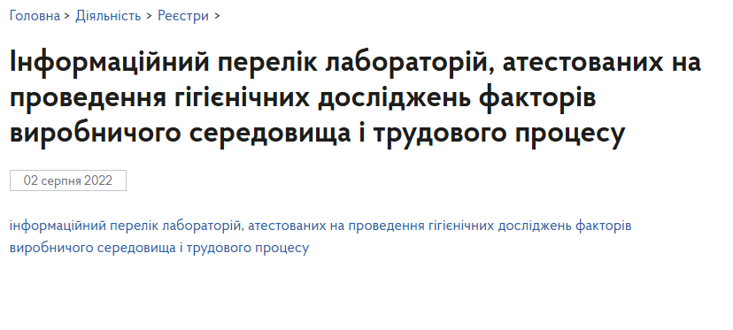
Гігієнічна оцінка умов праці, залучення лабораторії для проведення атестації
Лабораторії потрібні для проведення лабораторно-інструментальних досліджень умов праці та потрібні для визначення параметрів виробничого середовища (мікроклімат, атмосферний тиск, важкість, напруженість, хімічні фактори на робочому місці, тощо).
Лабораторії є різні, для атестації робочих місць лабораторія має бути атестованою та внесеною до Переліку атестованих лабораторій відповідно до Порядку атестації лабораторій на проведення гігієнічних досліджень факторів виробничого середовища і трудового процесу, затвердженого наказом Міністерства соціальної політики України, Міністерства охорони здоров’я України від 29.05.2018 № 784/1012, зареєстрованим в Міністерстві юстиції України 03.08.2018 за № 905/32357.

Slide 4
Проблемні питання при заповненні карти умов праці
Чи слід застосовувати Інструкцію по заповненню Карти умов праці при проведенні атестації робочих місць, затвердженою наказом Мінпраці та МОЗ № 06-41-48 від 22.03.1993 ?
Так, якщо в атестаційної комісії виникають труднощі при проведенні атестації. Застосування інструкції не повино суперечити меті проведення атестації, зокрема щодо робочих місць працівників, визначених у відповідних Списка (додаткова відпустка за шкідливі умови праці, пенсія за віком на пільгових умовах, тощо).
2. Чи слід використовувати застарілі спільні роз’яснення МОЗ та Мінпраці від 22.03.1993 за № 06-960 та інші ?
Ні, зазначені роз’яснення не є доповненням до Інструкції та Методичних рекомендацій, вони надавались у зв’язку зі складною фінансово-господарською ситуацією у підприємствах галузі, економії бюджетних коштів в 90-х роках минулого століття. Також в зазначених роз’ясненнях надані роз’яснення щодо практичного застосування Гигиеническая классификация труда (по показателям вредности и опасности факторов производственной среды, тяжести и напряженности трудового процесса)», яка затверджена заступником Головного державного санітарного лікаря СРСР від 12 серпня 1986 року № 4137-86 і не застосовується на території України.

Slide 5
Чи втрачає право медичний працівник на підтверджене право на пільгову пенсію у разі зміни найменування структурного підрозділу, якщо таке право підтверджується за назвою професії/посади/виробництва у Списку №1 або № 2 ?
Ні, зміна лише найменування структурного підрозділу не впливає на підтверджене право на пенсію за віком на пільгових умовах. Наприклад позиція розділу XXIV «Молодші медичні сестри/молодші медичні брати (санітарки-прибиральниці/санітари-прибиральники) патологоанатомічних бюро, центрів, відділень, прозекторських, моргів» Список № 2, ПКМУ від 24 червня 2016 р. № 461. Якщо змінюється лише найменування внутрішньго підрозділу в бюро, центрі, відділення, прозекторській установі, морзі, тощо.
Позачергову атестацію робочих місць слід провести при докорінних змінах умов та характеру праці.
Пропонується видати наказ/розпорядження роботодавця, скласти протокол засідання постійно діючої атестаційної комісії медичної установи, де будуть обговорені усі питання щодо змін в штатному розписі, змін найменування структурних підрозділів, чи впливають зазначені зміни на умови та характер праці працівників, яким раніше підтвердили право на пенсію за віком на пільгових умовах.

Slide 6
Продовження строків проведення атестації на період до завершення воєнного стану
З набуттям чинності постанови Кабінету Міністрів України від 30.06.2023 № 660 «Про внесення змін до пункту 4 Порядку проведення атестації робочих місць за умовами праці» унормовано питання застосування результатів атестації, проведеної до введення воєнного стану в Україні, а саме ‒ строк проведення якої настав у період воєнного стану. У такому разі атестація проводиться за рішенням роботодавця, погодженим із профспілкою протягом шести місяців з дня припинення чи скасування воєнного стану в Україні.
Результати атестації, проведеної до введення воєнного стану в Україні, продовжують діяти та використовуються у період воєнного стану та протягом шести місяців з дня його припинення чи скасування.
Враховуючи викладене, за результатами атестації, проведеної до введення воєнного стану в Україні, зберігається підтверджене право працівника на пенсію за віком на пільгових умовах (упродовж дії воєнного стану та протягом шести місяців з дня його припинення чи скасування).
Порядком також не передбачено необхідність прийняття роботодавцем окремого рішення для продовження дії результатів атестації, проведеної до введення воєнного стану в Україні, або приймати рішення про поширення дії такої атестації стосовно лише окремих робочих місць або структурних підрозділів.

Slide 7
ДЯКУЮ ЗА УВАГУ!

